Slide 1
Дом культуры «ГЭС-2»
Предложение по улучшению
направления сервиса
и клиентского опыта ГЭС-2
«Аудитория доверяет ГЭС-2 открывать новое искусство»
Сентябрь 2026
Notes:
Титул. Оформление по дизайн-системе ГЭС-2: монохром, без скруглений и теней, вес на типографике. Шрифт Diagramatika проприетарный - верстка на fallback (Arial / Helvetica Neue).

Slide 2
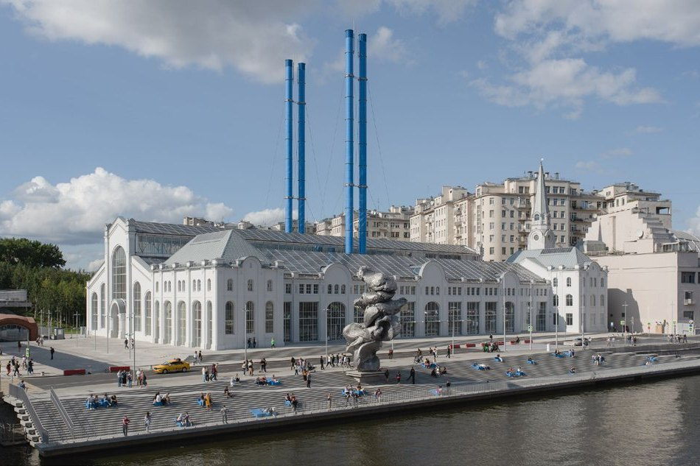
Наше понимание задачи
Доверие аудитории - то,
ради чего существует сервис
Сервис не создаёт доверие,
он его исполняет и конвертирует
Периметр - весь путь, от поиска
информации до выхода из здания
Notes:
Три утверждения, задающие рамку. Фото фасада - узнаваемость за секунду.

Slide 3
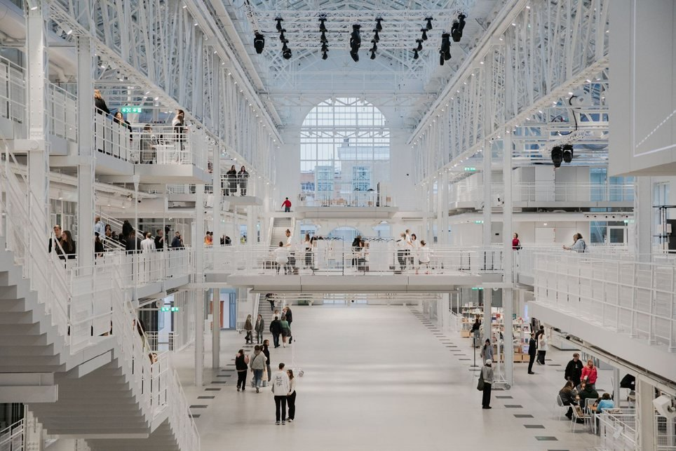
Содержание
01
Горизонтальные связи
02
Диагностика
03
Обратная связь и метрики
04
Персонал и гостеприимство
05
Стандарты и документы
06
Цифровые сервисы
07
Площадка
08
Монетизация и продукты
Notes:
Восемь направлений. Дальше каждое раскрывается отдельным слайдом.

Slide 4
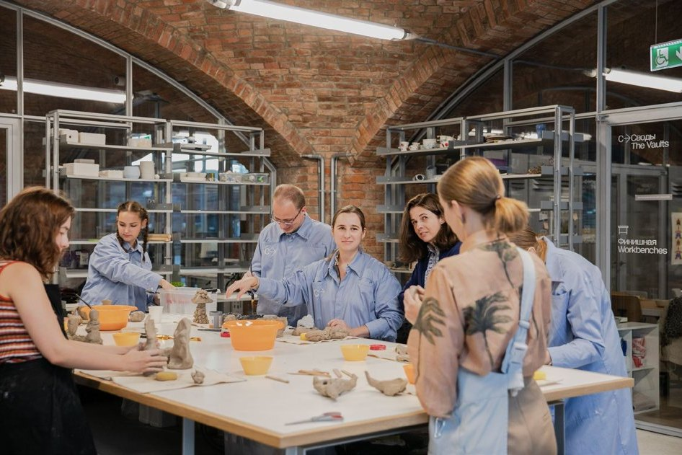
Как выстраивается взаимодействие
Регулярные совместные совещания с продюсерским и коммерческим блоками
Ротация сотрудников бэк-офиса в зал
Премиальный фонд для смежных подразделений в коммерческих проектах
Внутренняя мотивация и делегирование ответственности
Рабочая коммуникация в каналах, где люди действительно есть
Notes:
Механизмы, а не намерения: горизонталь строится процедурами и деньгами, не призывами.

Slide 5
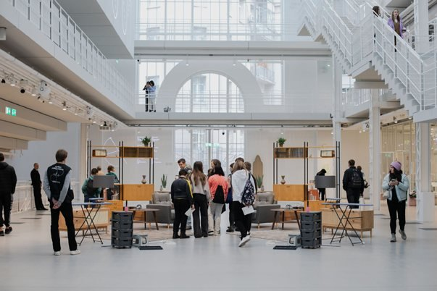
Диагностика
1
Пройти путь самостоятельно - цифровой и физический
2
Профили посетителей и карты пути
3
Service Blueprint: кто обеспечивает каждую точку
4
Аудит площадки
5
Интервью: фронт-линия и посетители
Notes:
Порядок значим. Фотографию лучше заменить на собственный снимок реальной точки трения, сделанный при проходе пути.

Slide 6
Обратная связь и метрики
Что меряем | Чем | Как часто
Удовлетворённость | CSI / CSAT | непрерывно
Лёгкость взаимодействия | CES | непрерывно
Лояльность | NPS | квартал
Доверие | индекс доверия | год
Удержание | повторные визиты | месяц
Средний чек | per capita | месяц
Журнал обращений и отзывы
регулярный разбор
Тайный визит
раз в год
Бэклог запросов
с оценкой стоимости
Notes:
Минимум показателей, по которым реально принимаются решения. Всё начинается с нулевого замера. Под таблицей - три постоянных источника обратной связи.

Slide 7
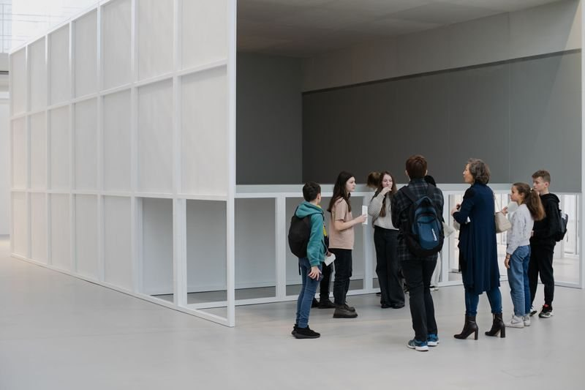
Персонал и гостеприимство
Навык
Гостеприимство как проверяемый навык: обучение, тестирование, внешние тренинги
Актуальные скрипты и база знаний онлайн
Регулярные воркшопы по программе
Гибридная роль «сервис + контент»
Условия
Карьерная лестница, поощрения, оплата, графики
Участие в общих собраниях, канал для идей с обязательным ответом
Директор по клиентскому опыту
Notes:
Разделение намеренное: одним обучением дефицит гостеприимства не закрывается, условия работы влияют не меньше.

Slide 8
Стандарты и документы
01
02
03
04
05
Стандарт
обслуживания
Публичное обещание
посетителю
Хендбук сотрудника
службы
Регламент работы
с обратной связью
Матрица полномочий
фронт-линии
Notes:
Пять артефактов, которые появляются на выходе. Порядок: сначала диагностика, потом документы.

Slide 9
Цифровые сервисы
UI/UX сайта и цифровые пути
Мобильное приложение и веб-сервисы ГЭС-2 для посетителей
Жизненный цикл систем, переход на микросервисную архитектуру
Скриншот ges-2.org
Notes:
Скриншот главной страницы сайта. Снимается самостоятельно - из этой среды внешние сайты недоступны.

Slide 10
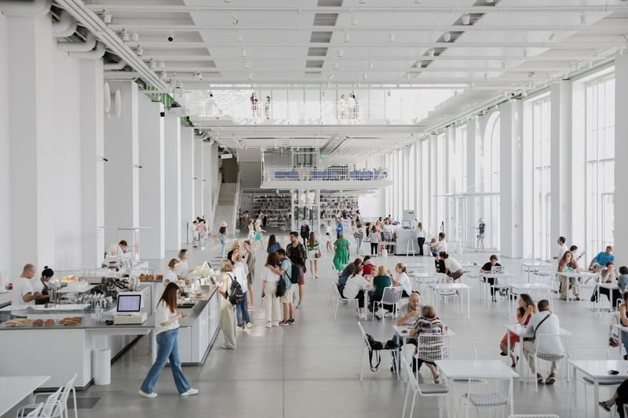
Площадка
Чат неполадок: увидел - сообщил - починили
Улучшение точек питания
SLA с внешними операторами: питание, клининг, паркинг, билетный сервис
Notes:
Качество на стыках с внешними операторами обеспечивается договором, а не просьбами.

Slide 11
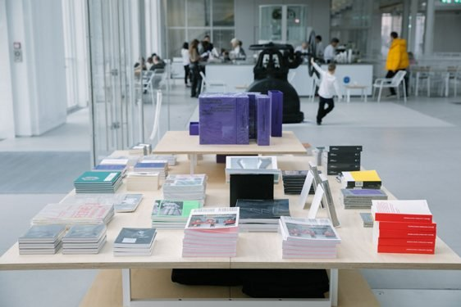
Монетизация и продукты
На существующем потоке
Новые продукты
Средний чек: магазин, питание, платные форматы
Патронаж и членство для частных лиц
Группа коммерческих сервисов
Монетизация «Сводов»
Инкубатор гипотез в MVP
Услуги на внешнем рынке, арт-консалтинг
Выставки корпоративных коллекций партнёров
Notes:
Платить за то, чтобы получить больше, укрепляет доверие. Платить за то, чтобы войти, испытывает его.

